Slide 1

IL CANTICO DELLE
CREATURE
SAN FRANCESCO D’ASSISI

Slide 2
ISTITUTO COMPRENSIVO SAN GREGORIO MAGNO
ANNO SCOLASTICO
2016/2017

Slide 3
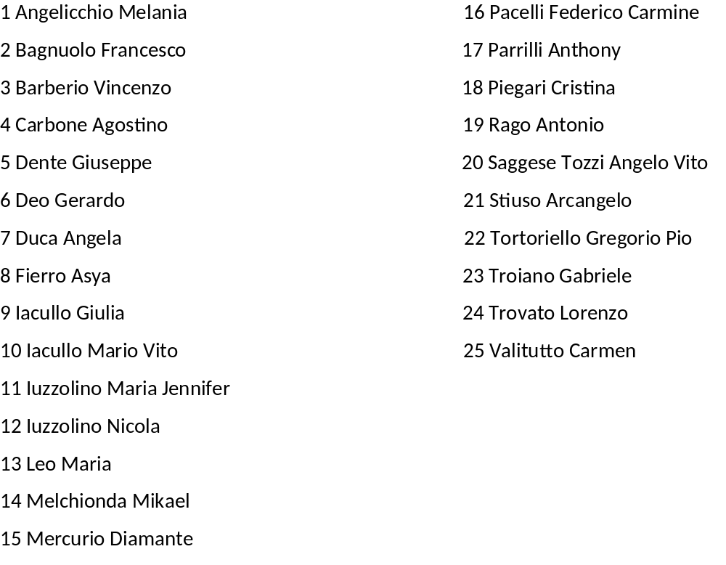
CLASSE 2 B
Progetto «Il Cantico Delle Creature» a cura della prof.ssa Pasqualina Caponigri

Slide 4
«Laudato si’ ,mi’ Signore», cantava san Francesco d’Assisi. In questo bel cantico ci ricordava che la nostra casa comune è anche come una sorella, con la quale condividiamo l’ esistenza, e come una madre bella che ci accoglie tra le sue braccia: «Laudato si’, mi’ Signore, per sora nostra matre Terra, la quale ne sustenta et governa, et produce diversi fructi con coloriti flori et herba» .
Da lettera enciclica di Papa Francesco

Slide 5
La lingua del Cantico è un misto di dialetto umbro («messor», «iorno», «ellu», «bellu»…) di parole latine («laude», «mentovare», «peccata», «humiliate»…) e di altre parole che rappresentano il passaggio dal latino all’italiano («frate» da frater, «matre» da mater, «sora» da soror…)

Slide 6
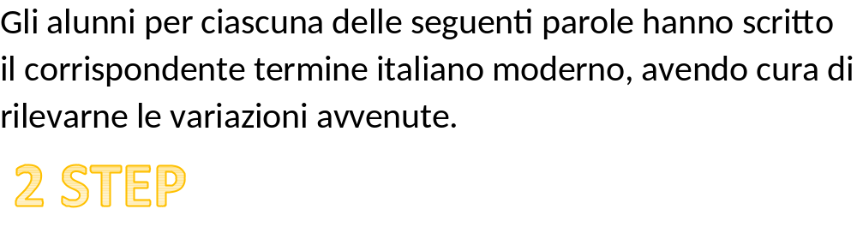
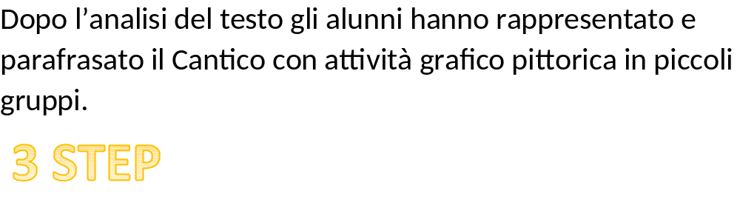
1 STEP

Slide 7
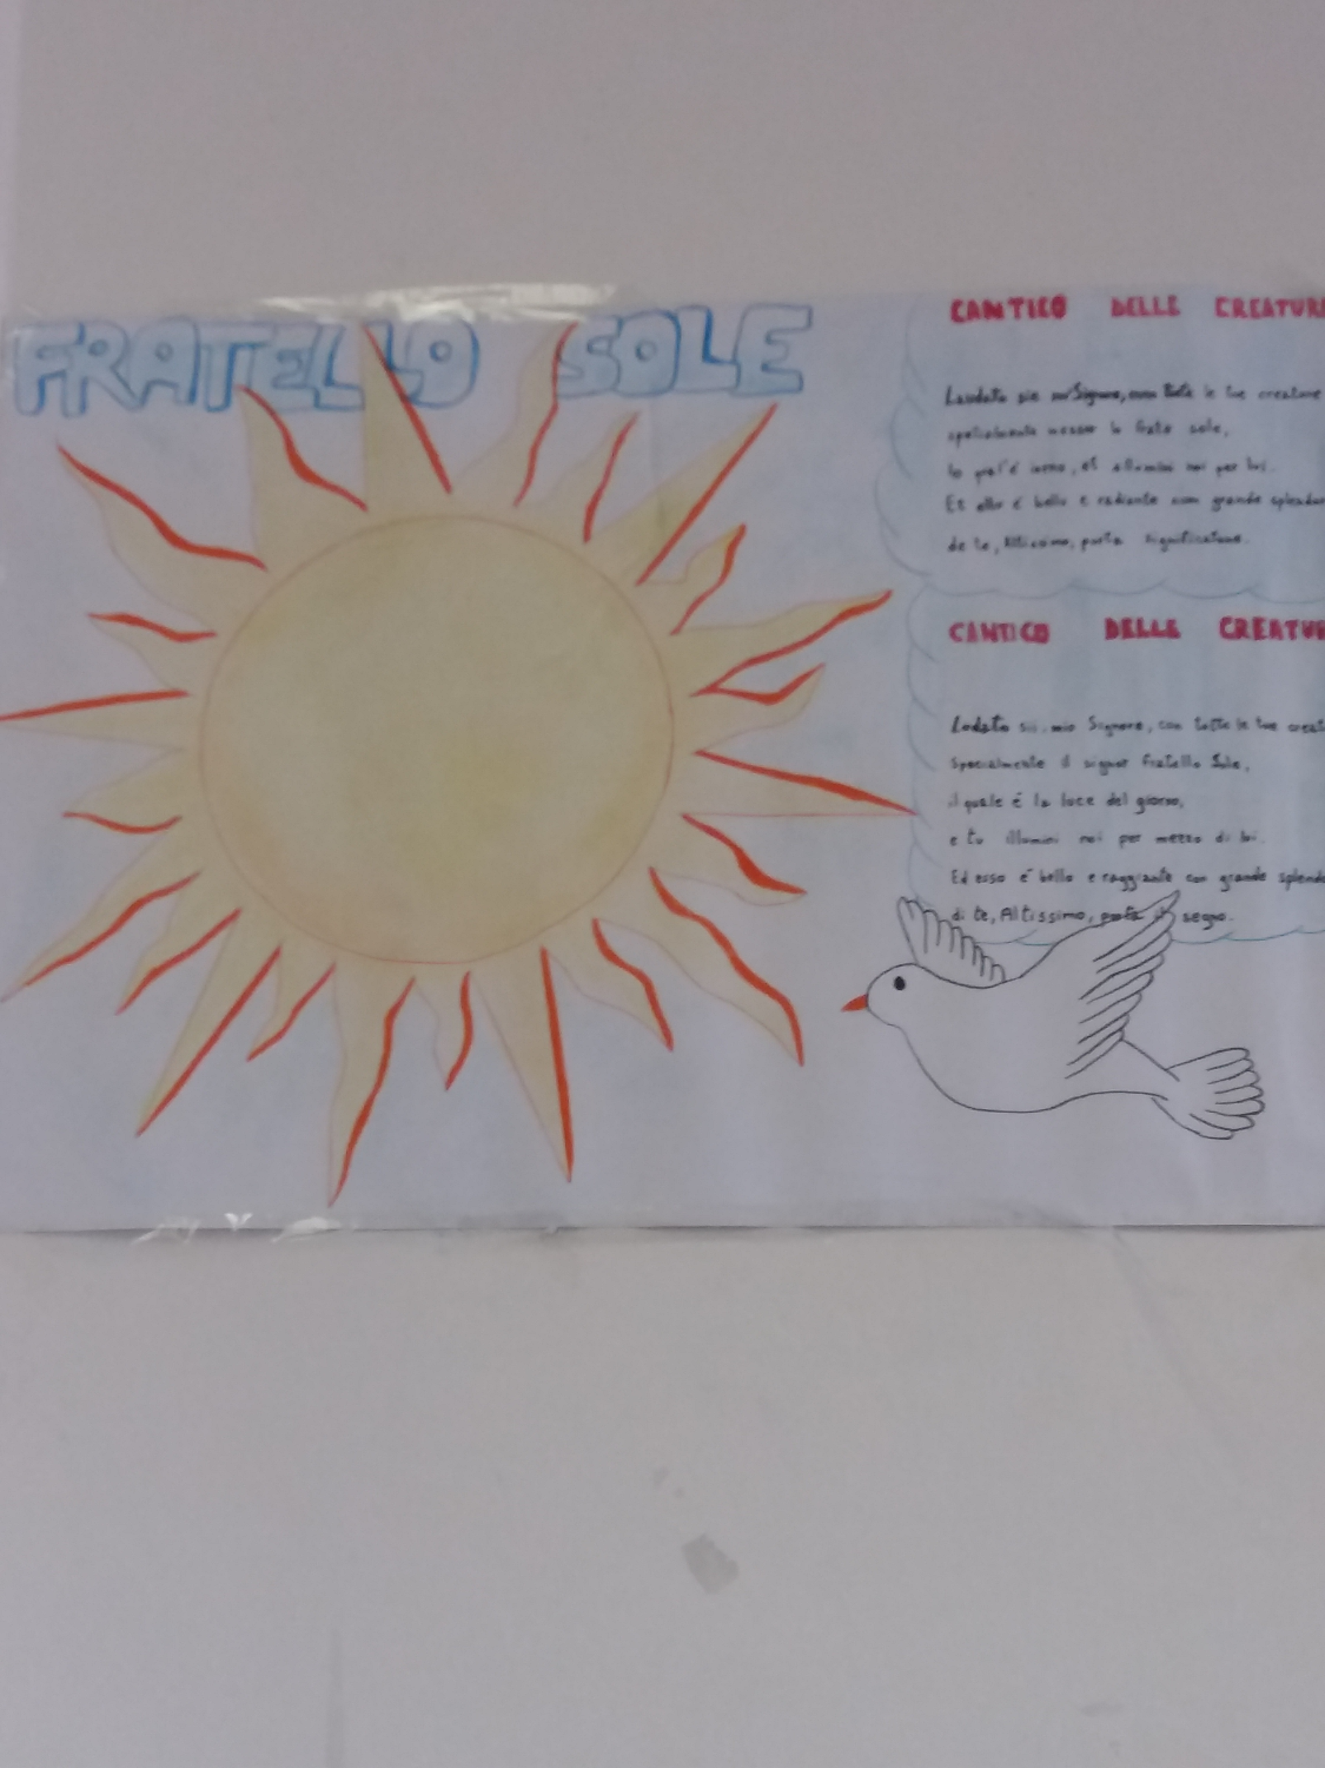
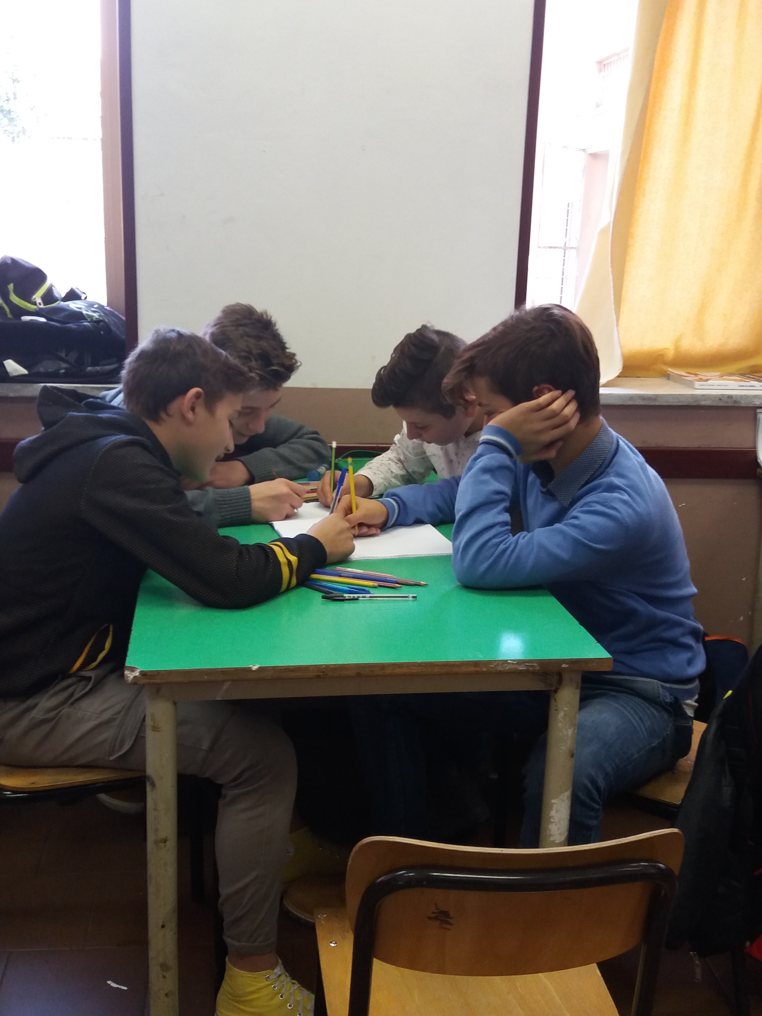

Slide 8
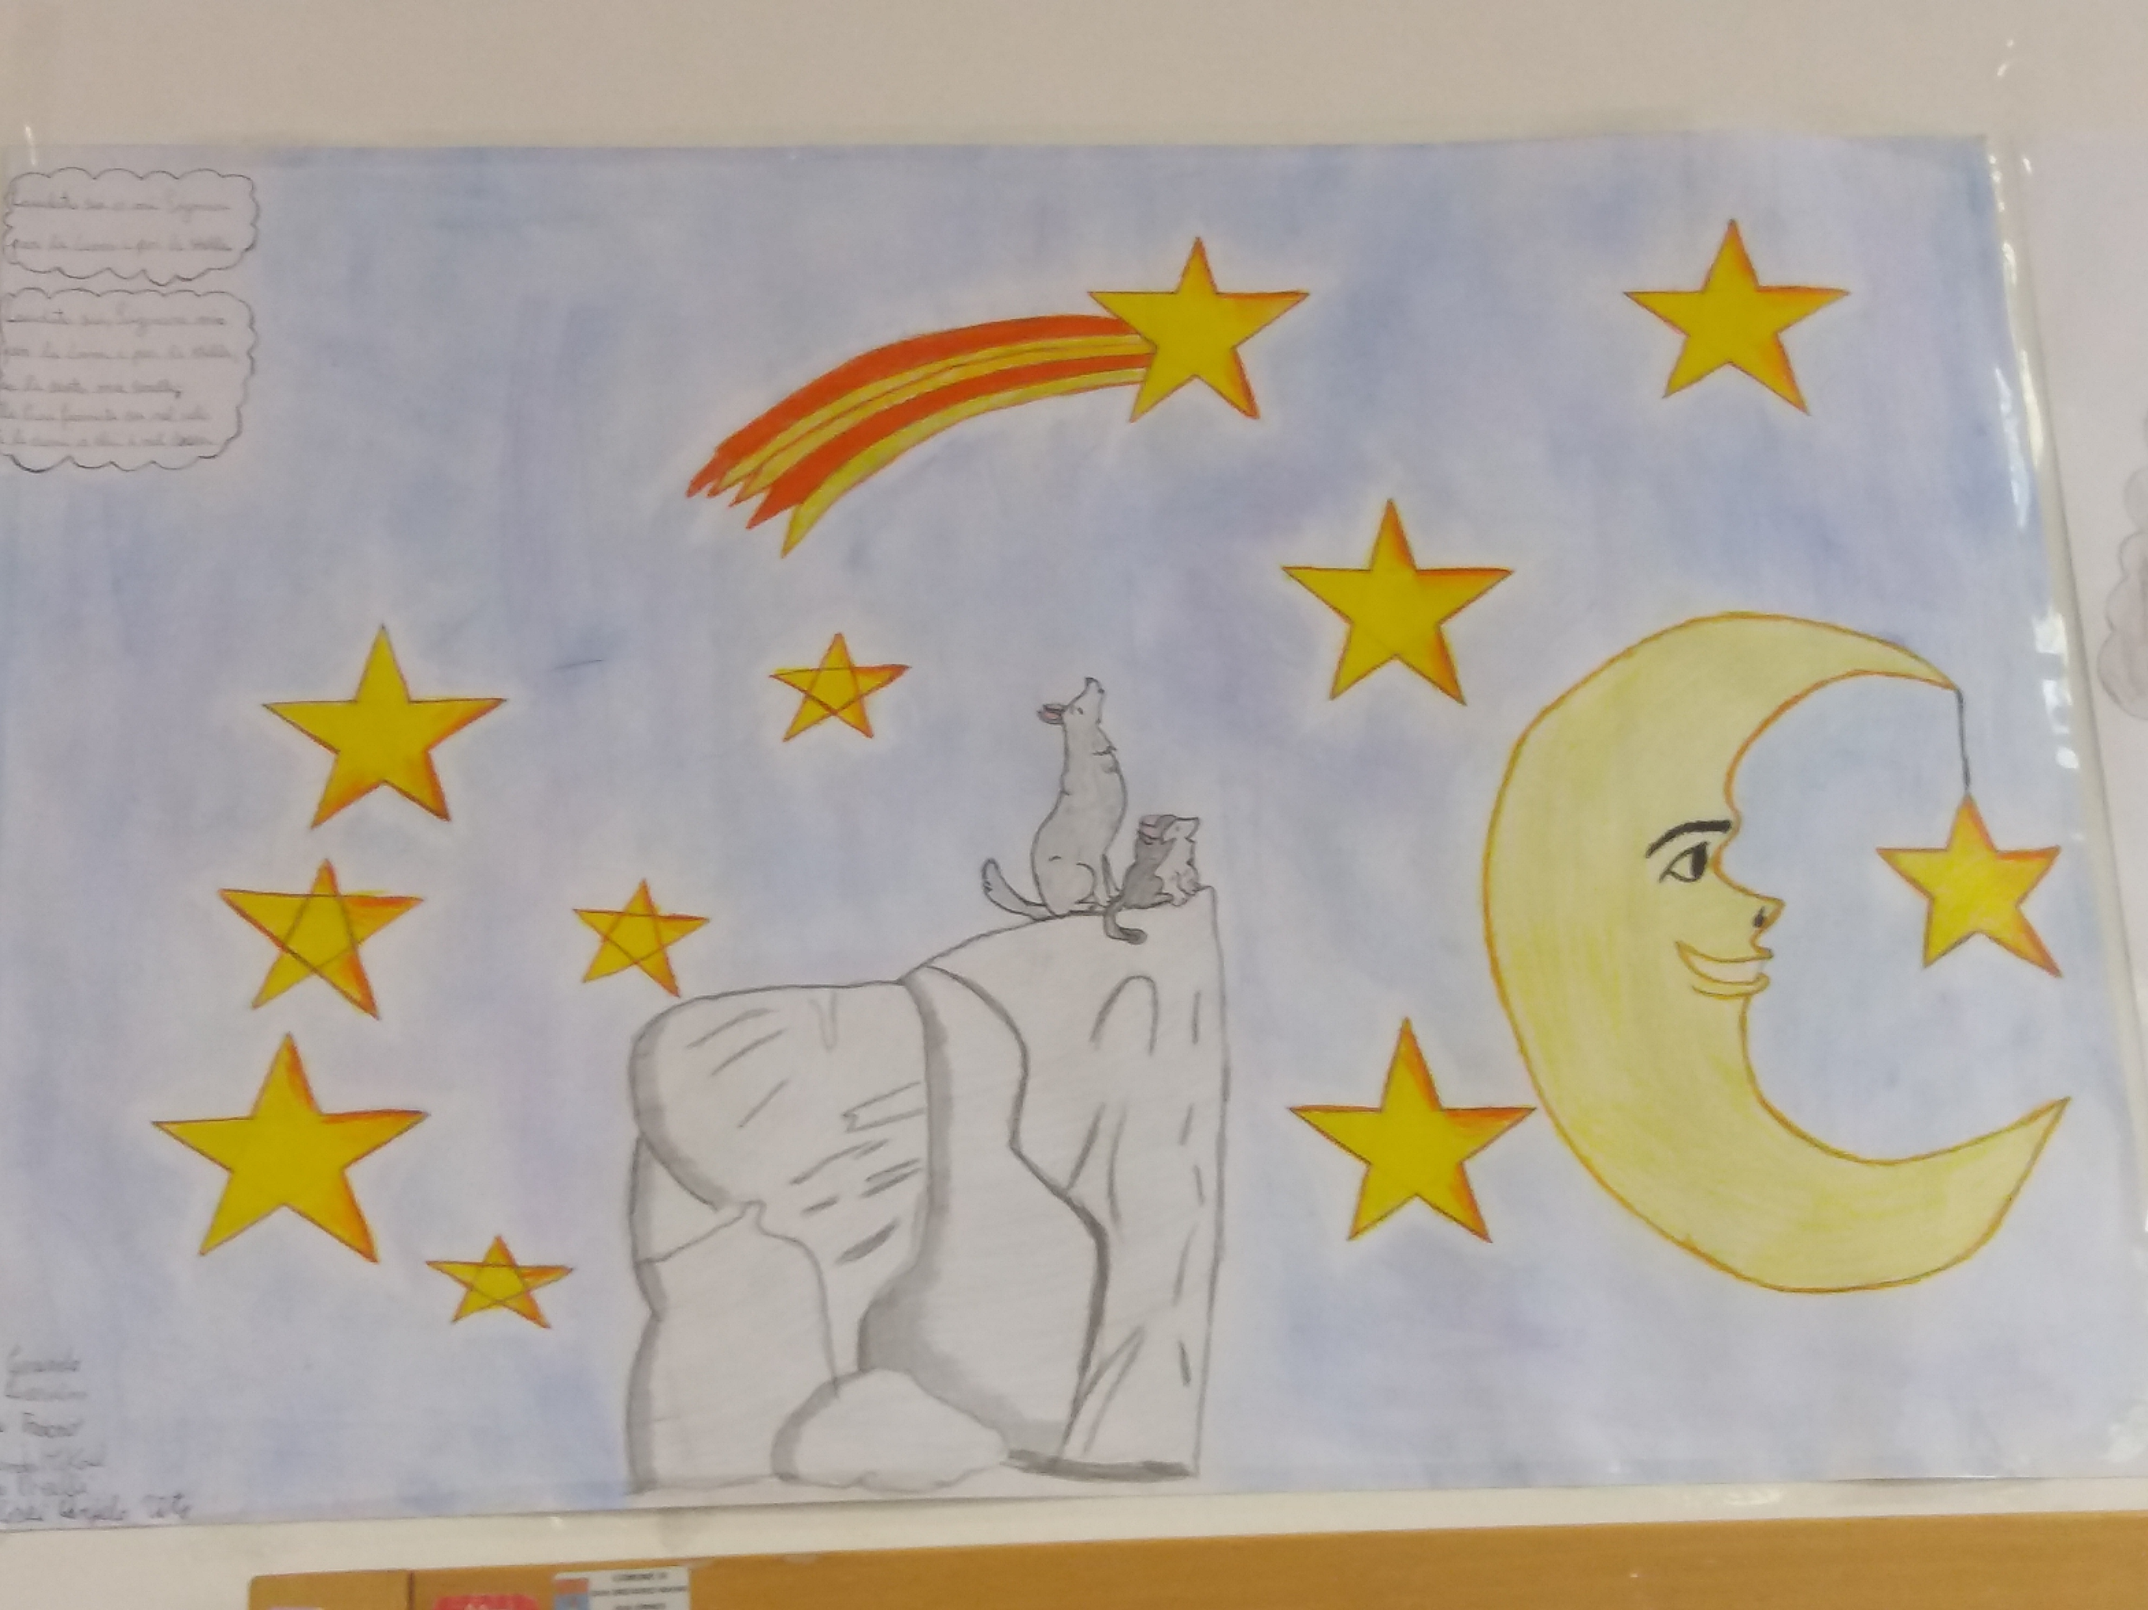
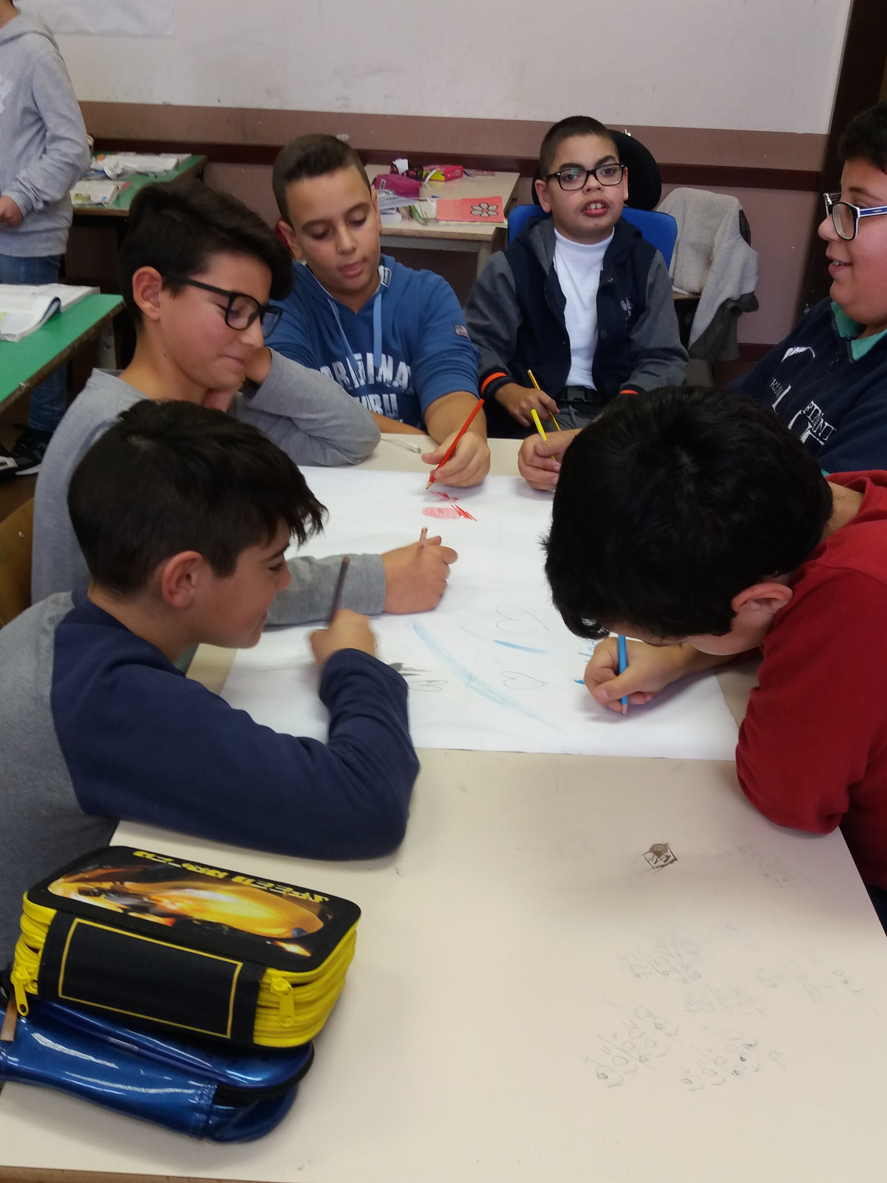

Slide 9
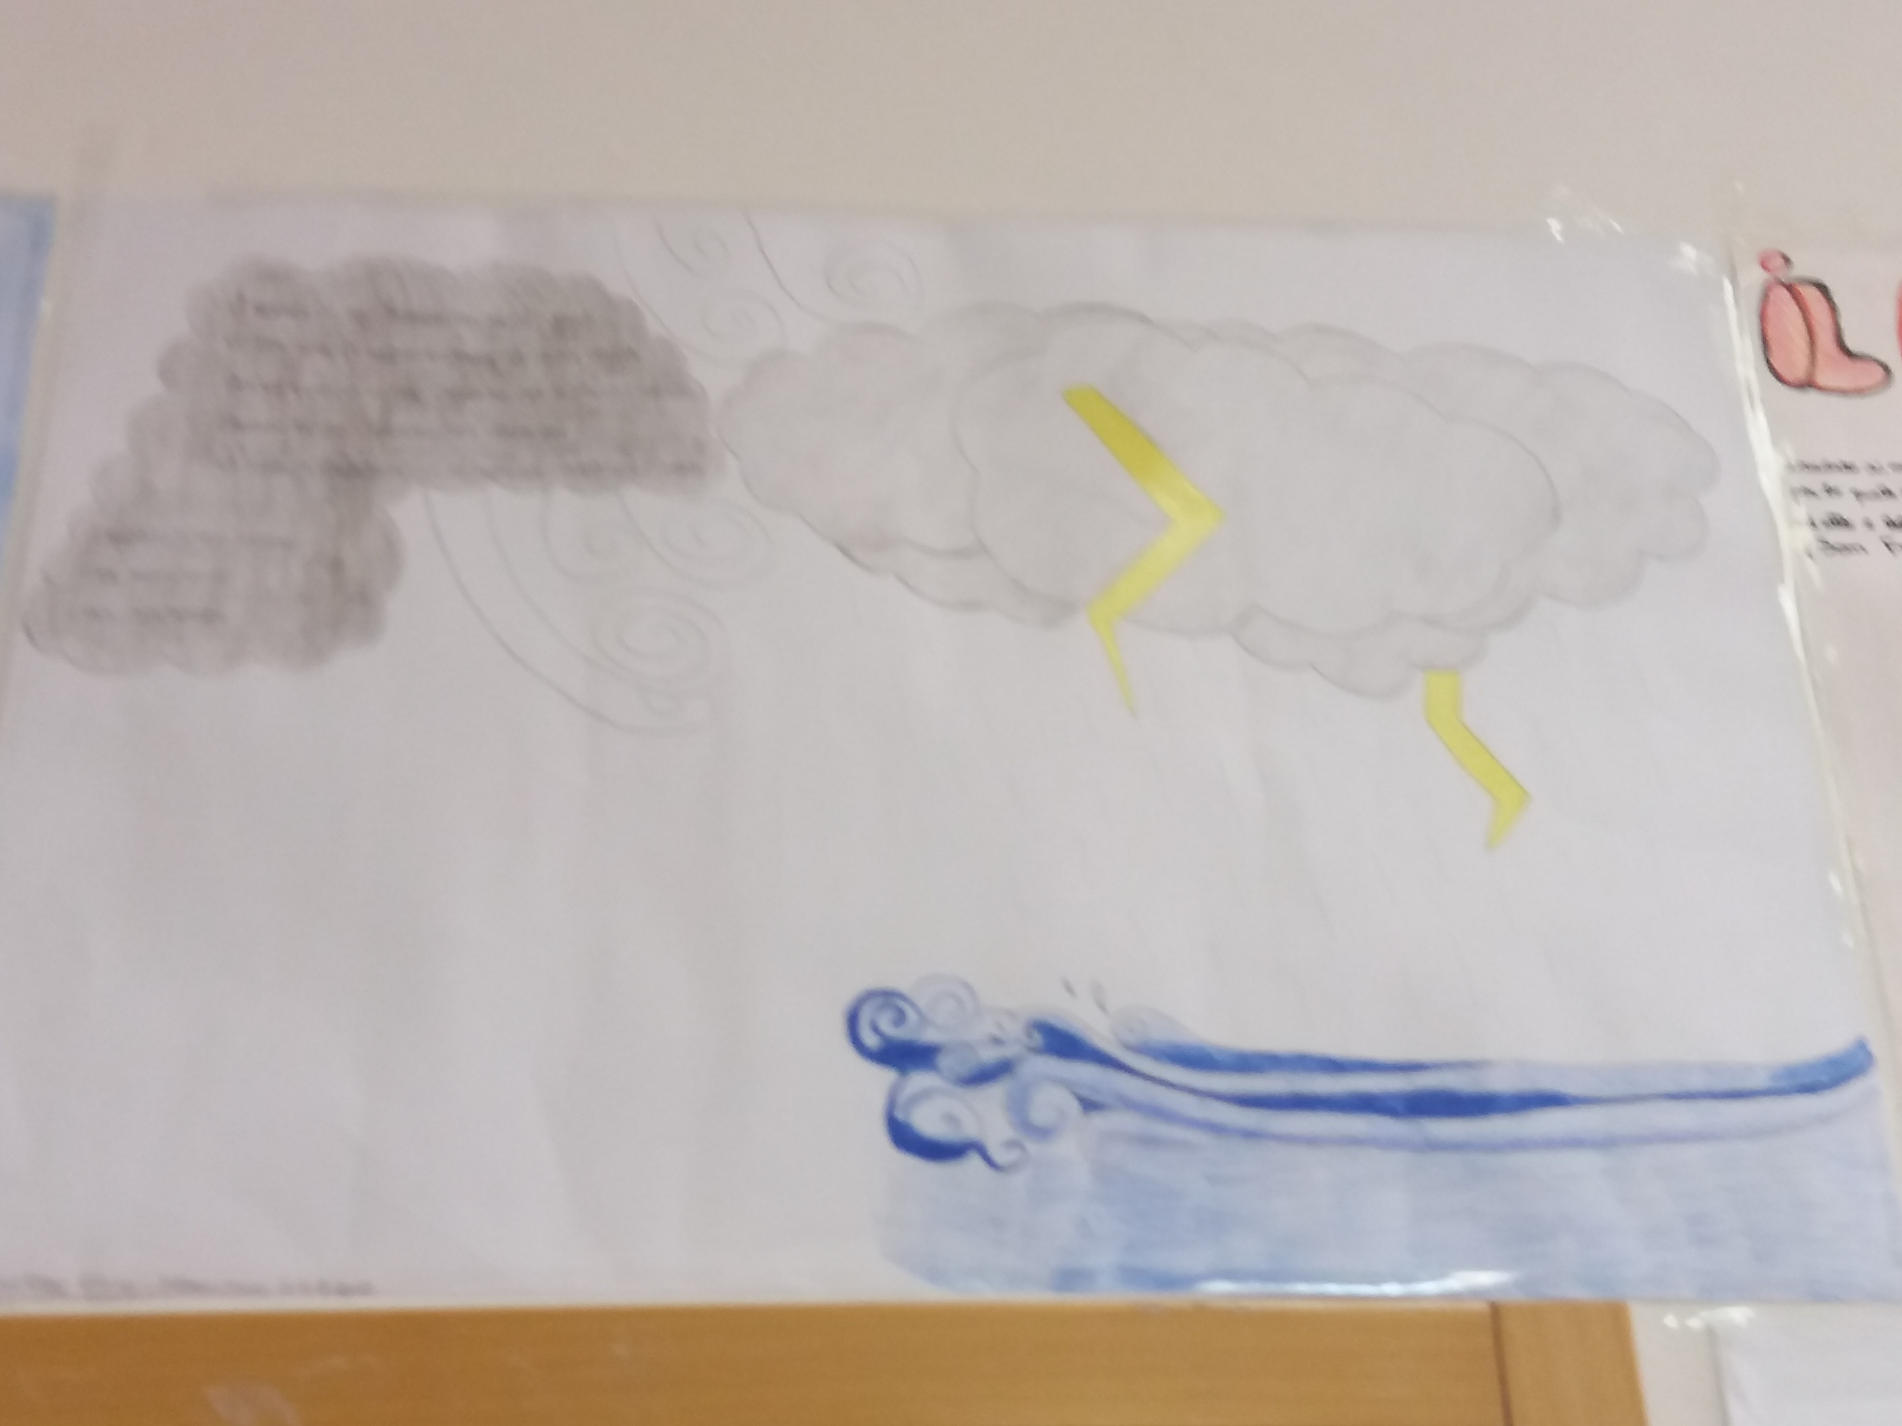
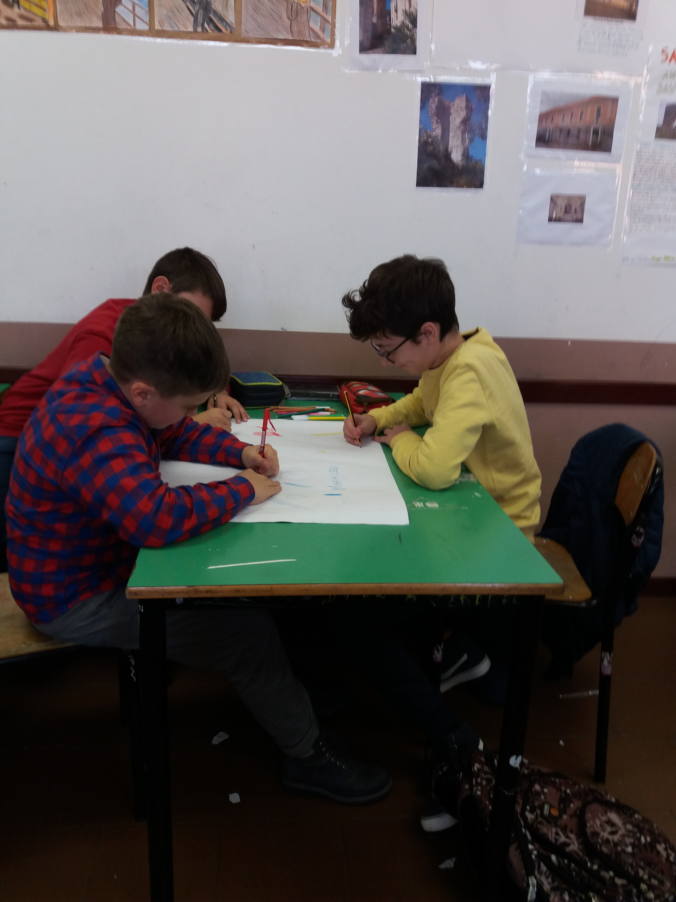

Slide 10
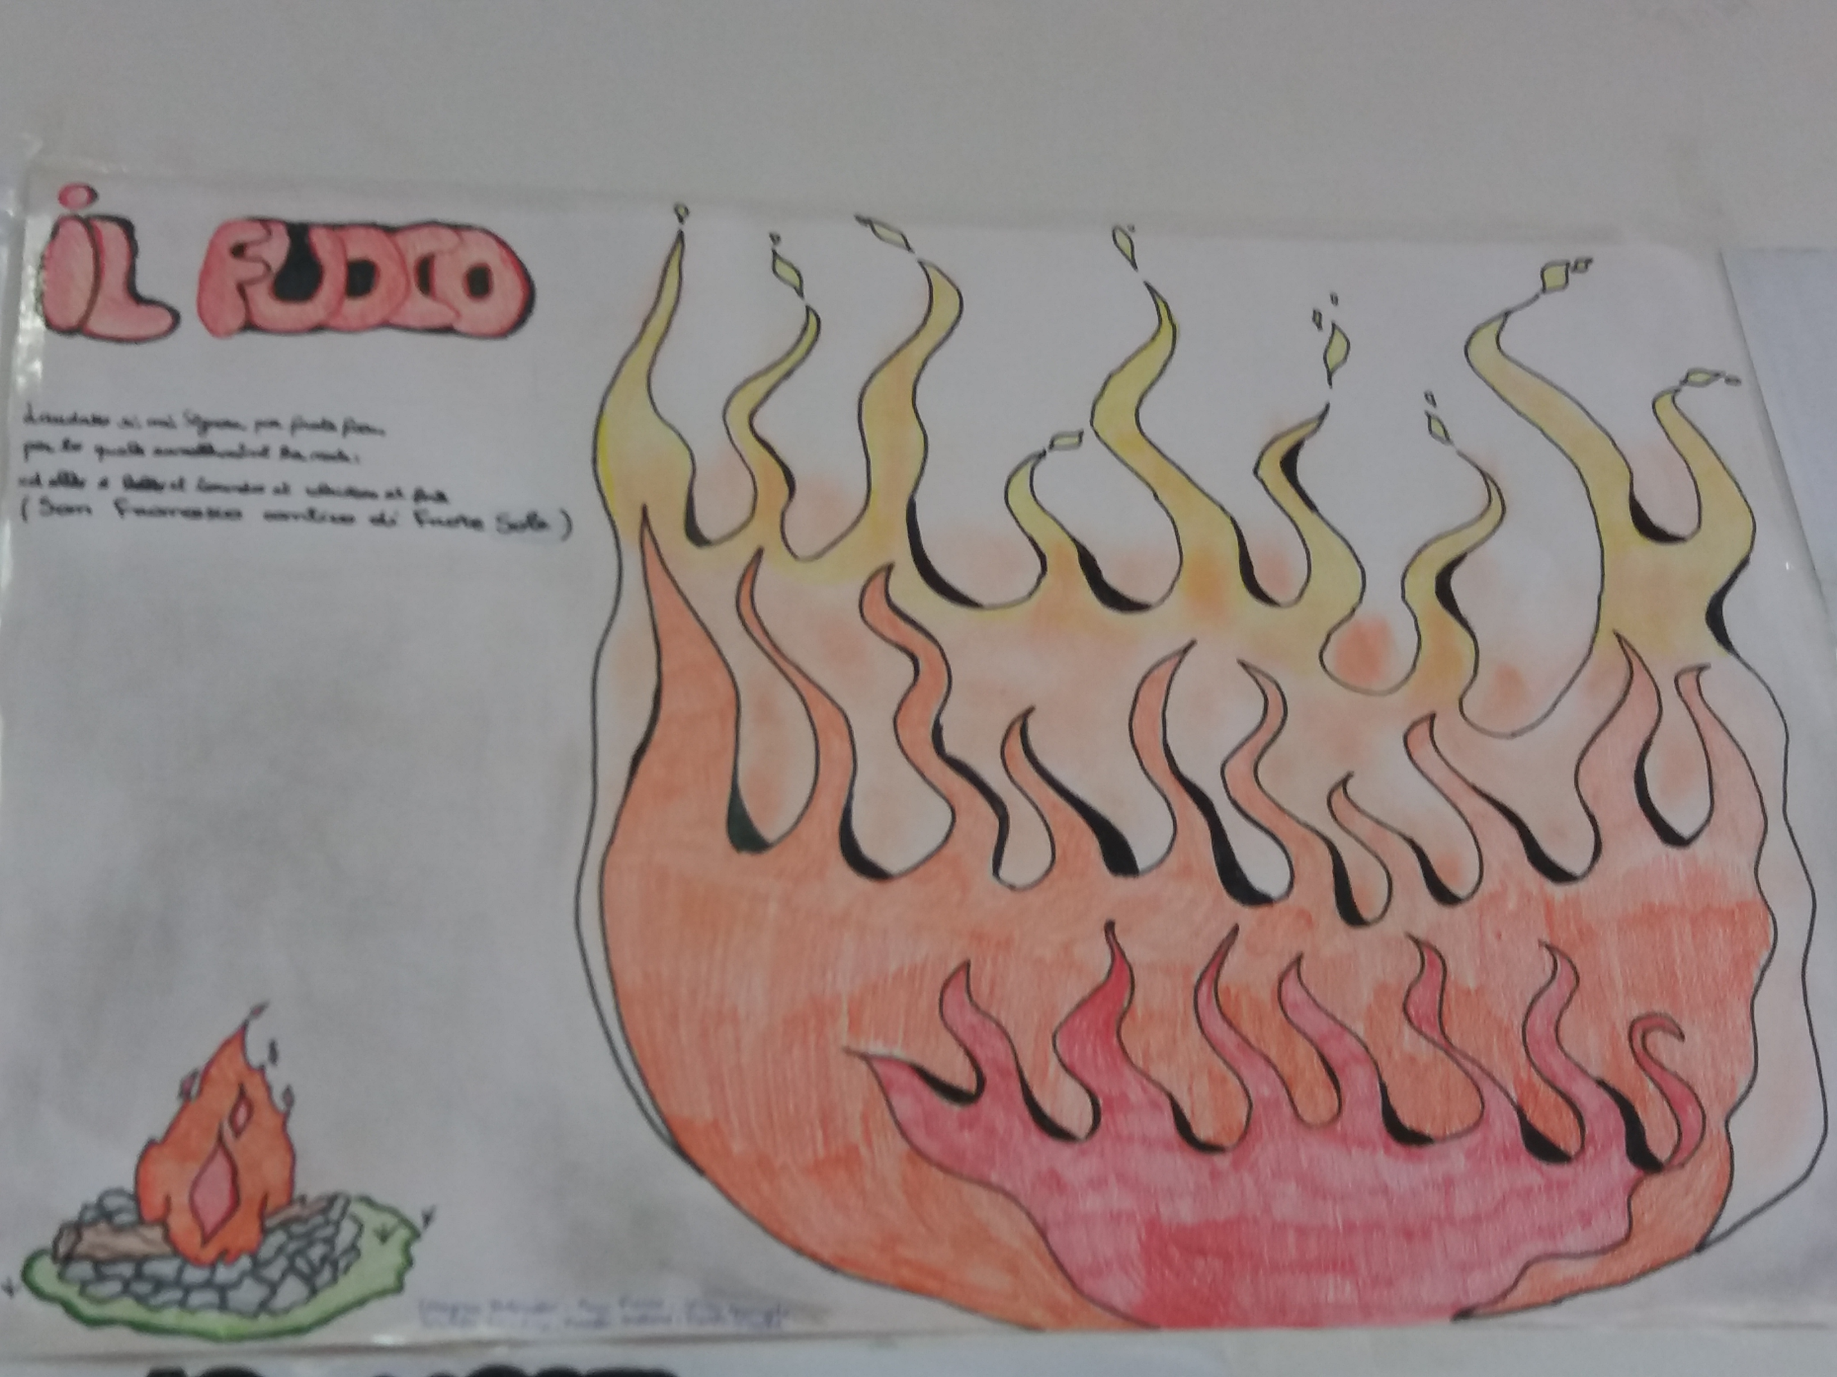
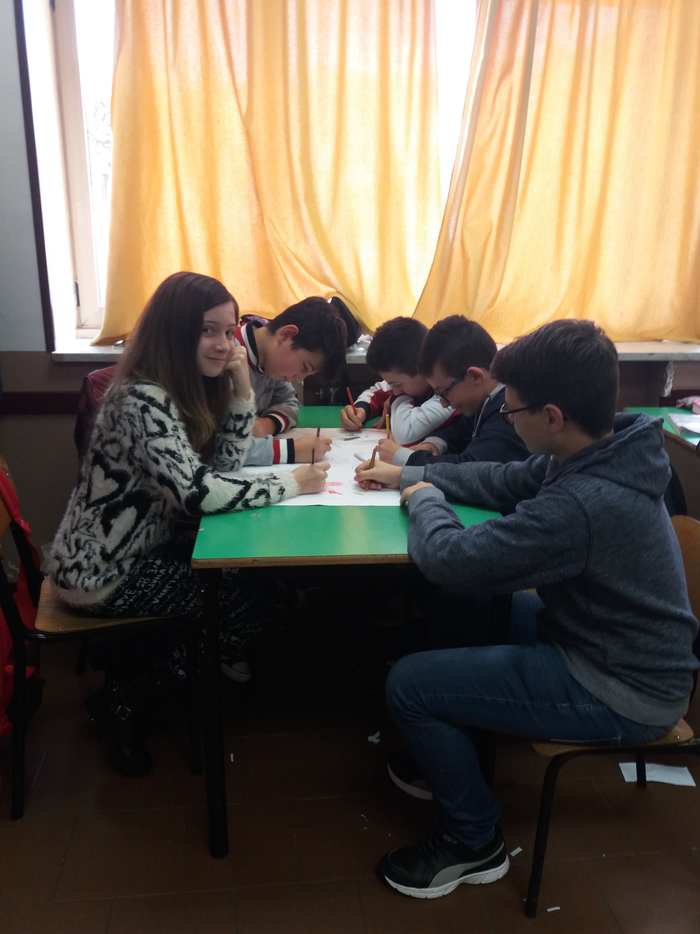

Slide 11
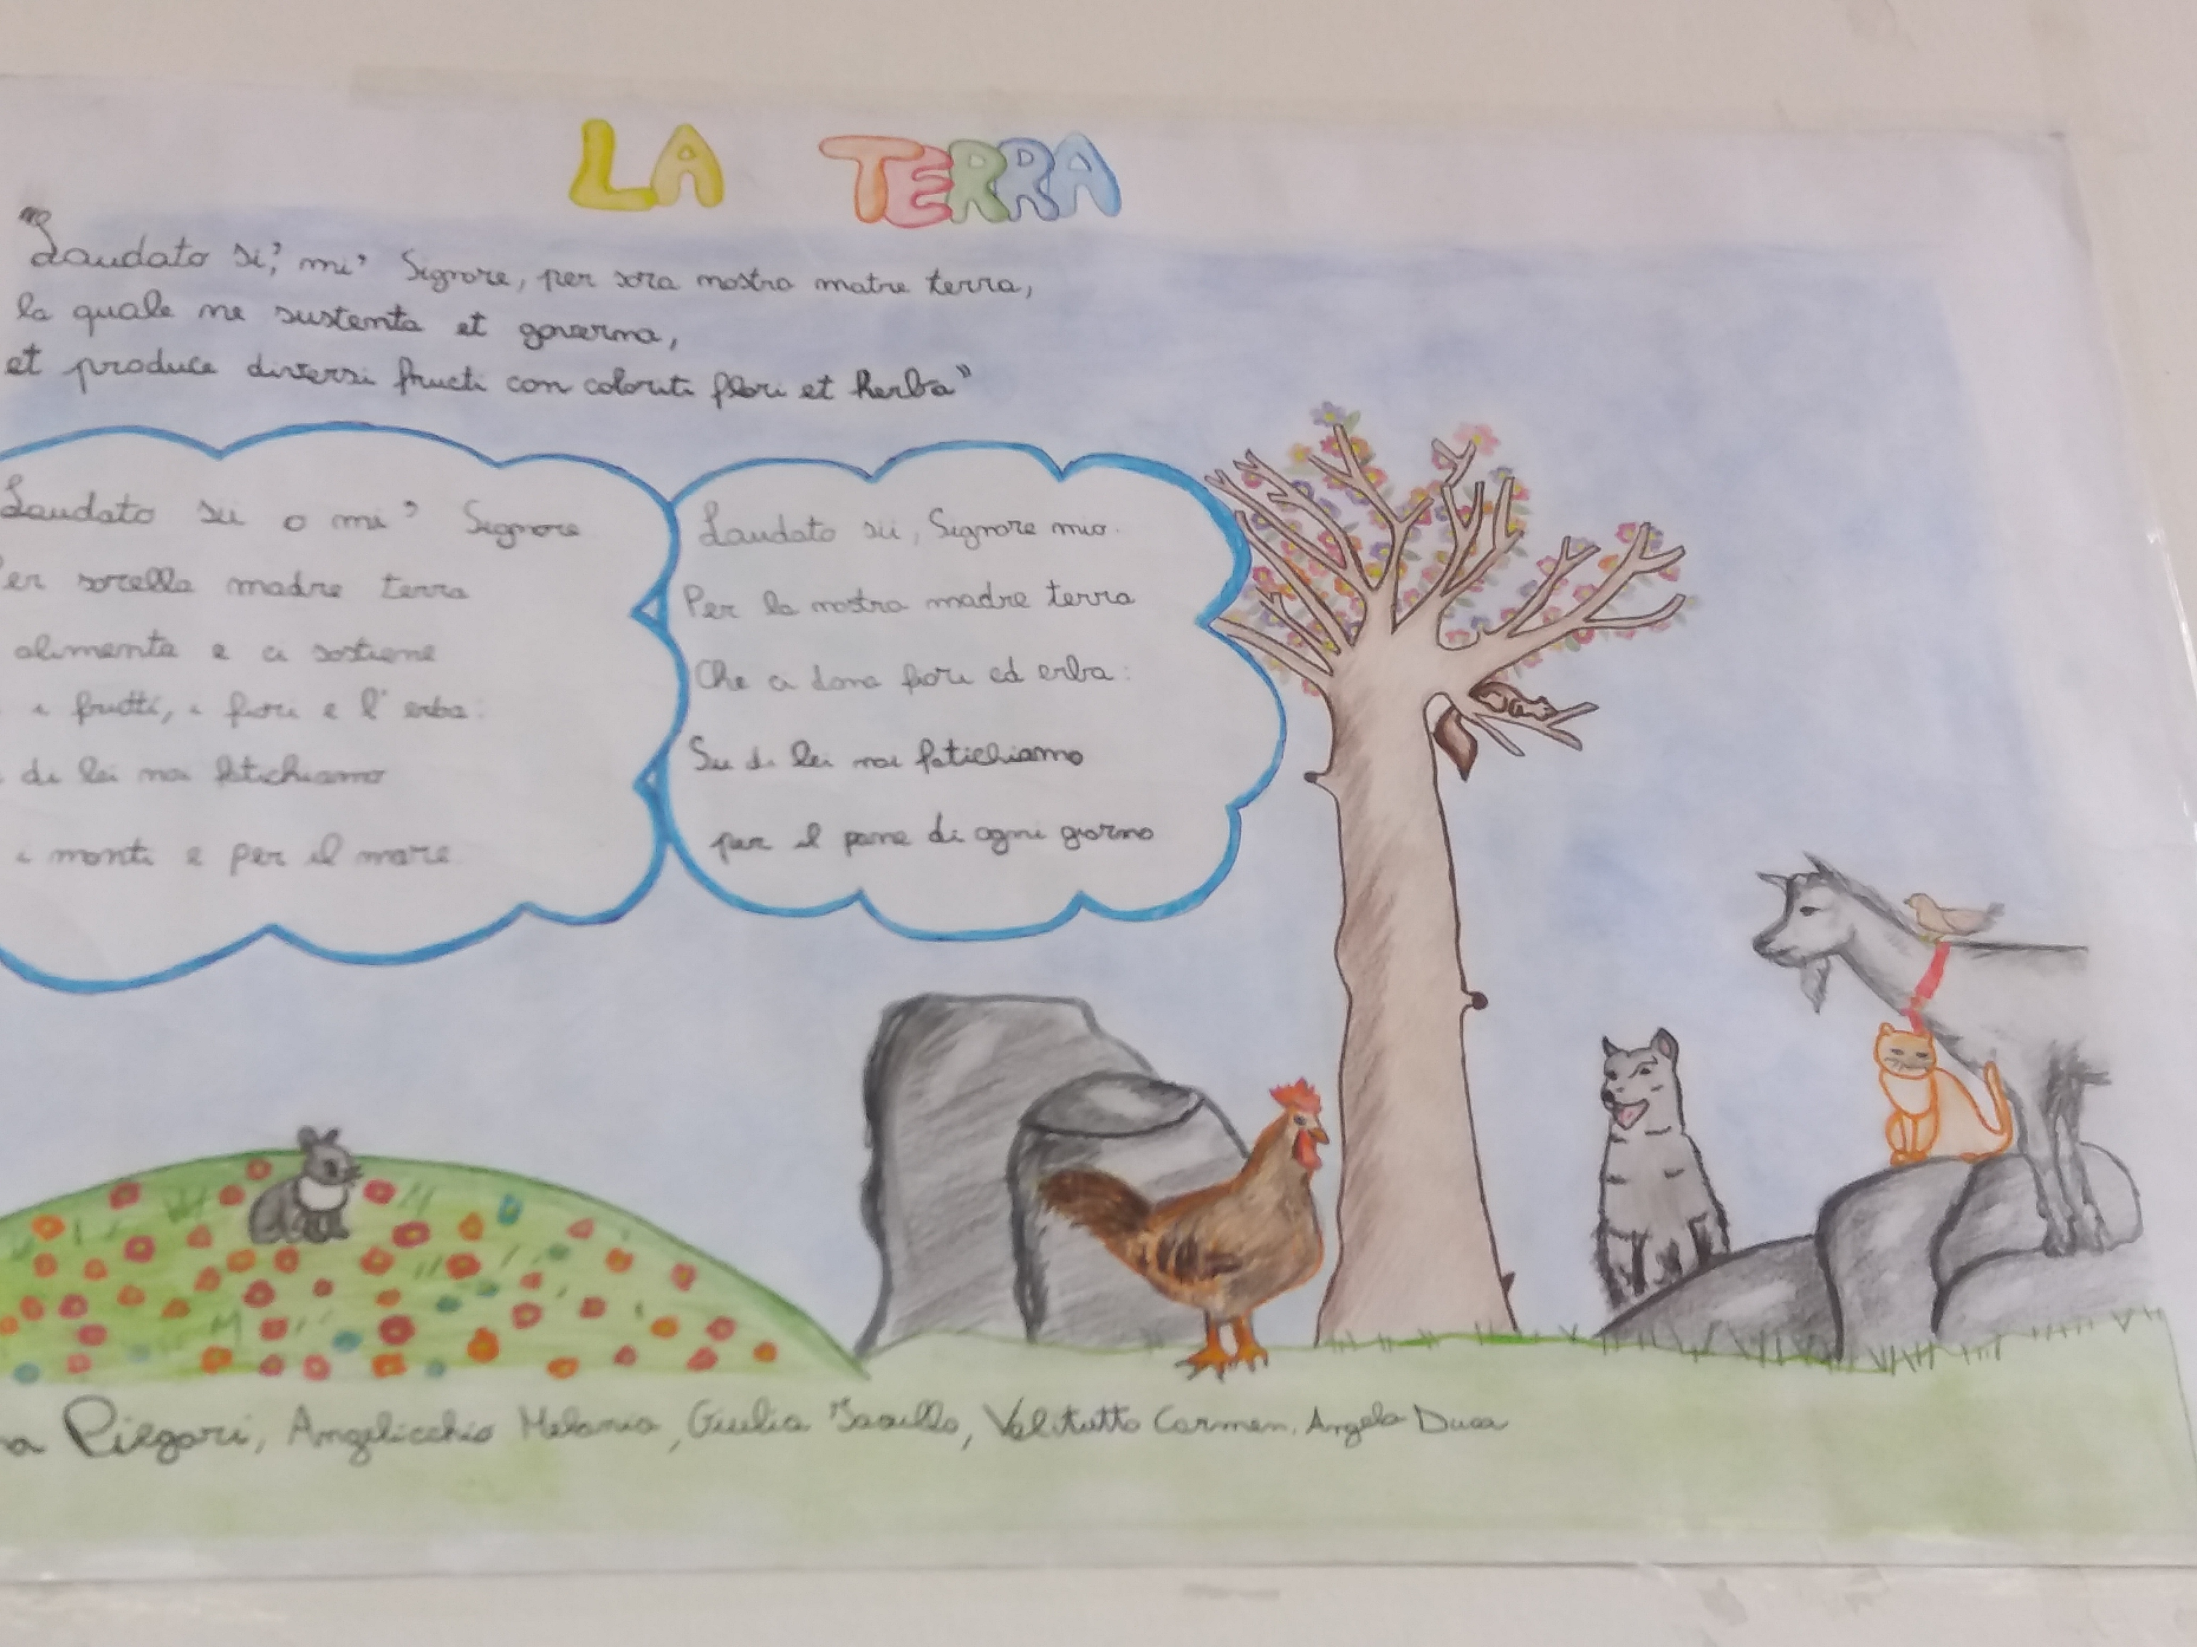
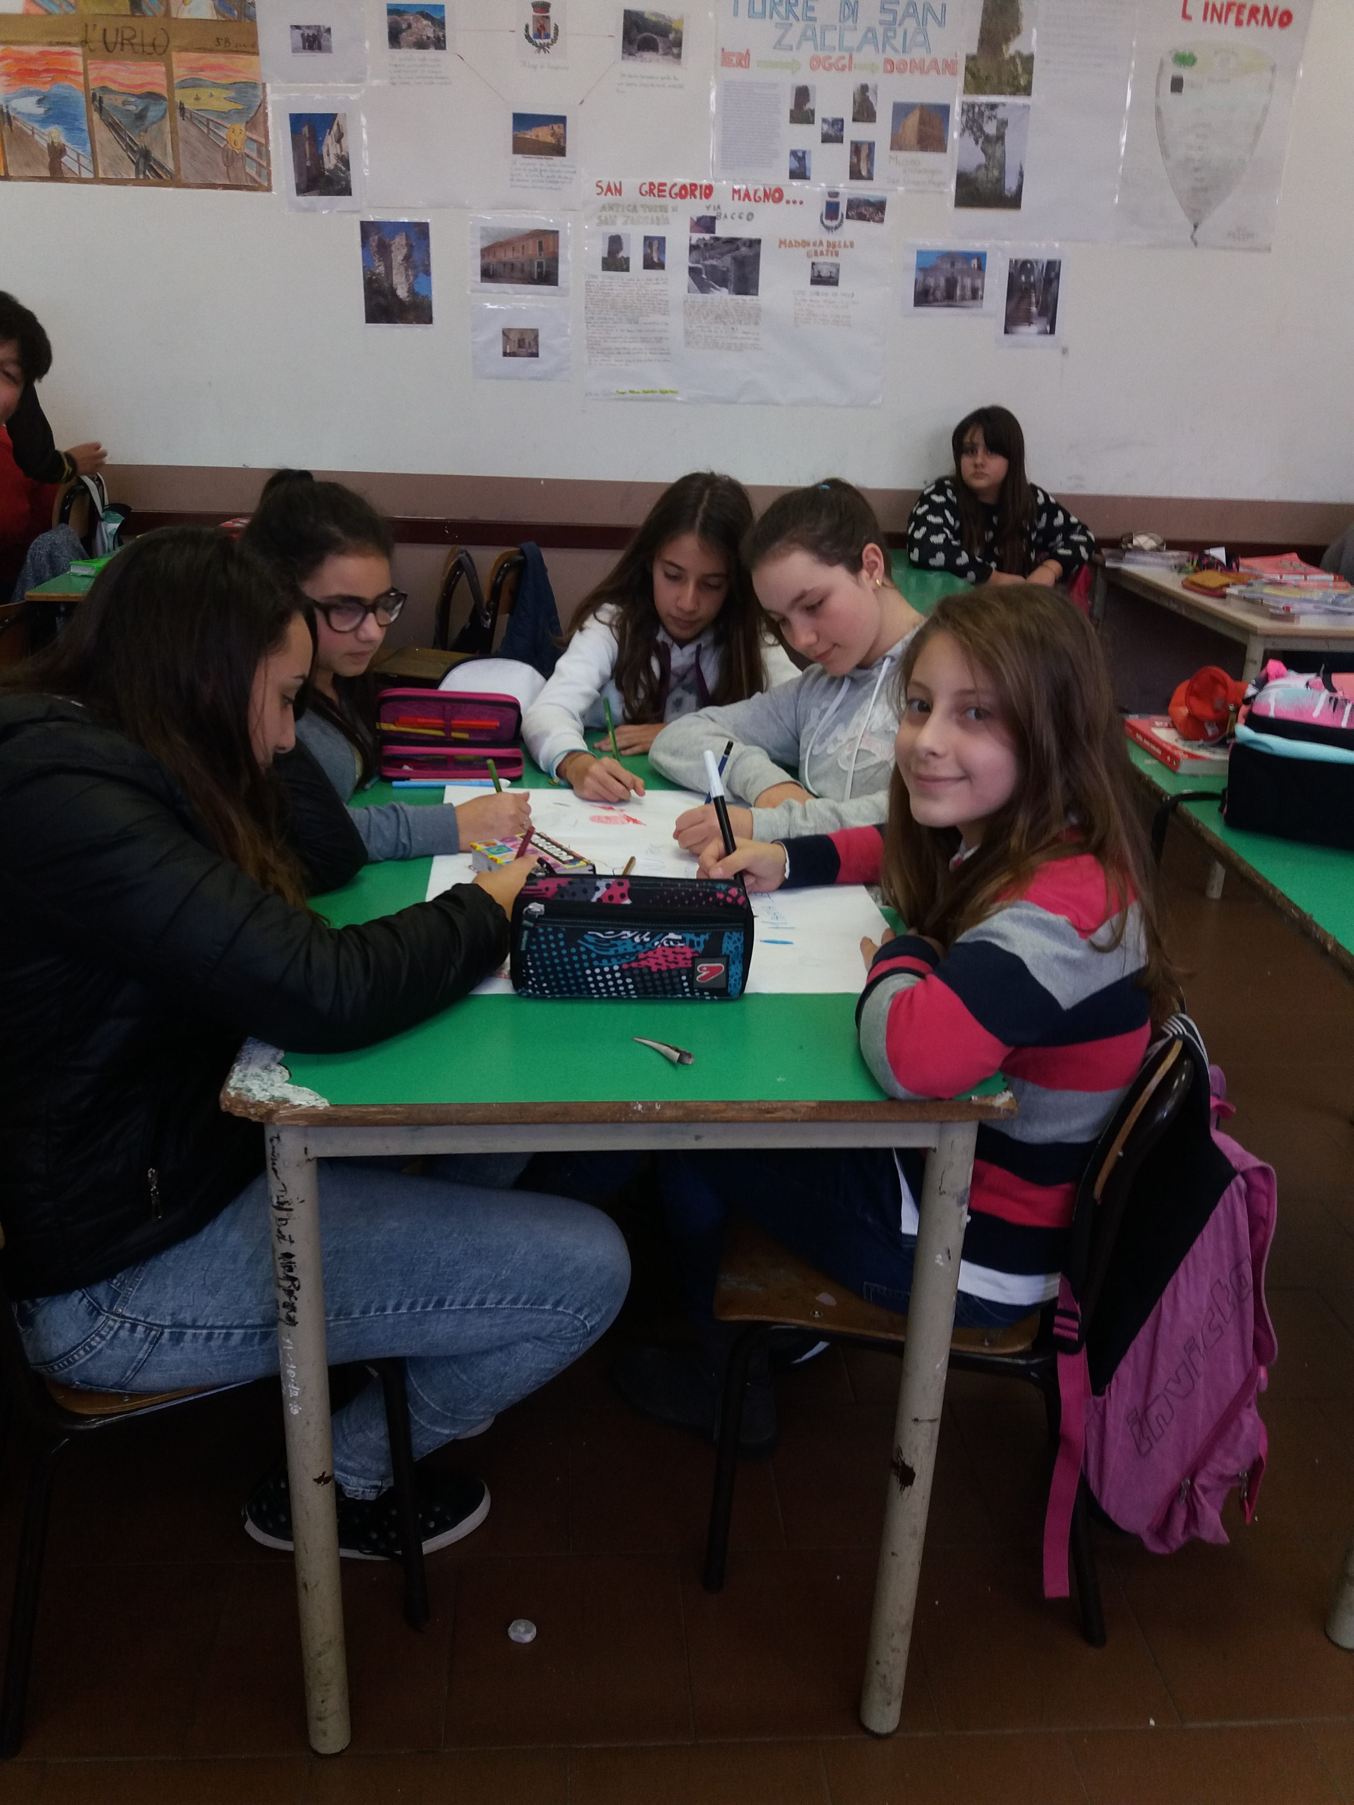

Slide 12
